Slide 1

홈펫케어(Home Pet Care) 프로젝트
발표자료
2023 . 12 .

Slide 2


홈펫케어(Home Pet Care) 프로젝트
발표자료
CONTENTS
Ⅰ
Ⅱ
Ⅲ
Ⅳ
Ⅴ
Chapter
Chapter
Chapter
Chapter
Chapter
프로젝트 개요
팀원 소개
개발환경/과정
기능 구현
마치며

Slide 3
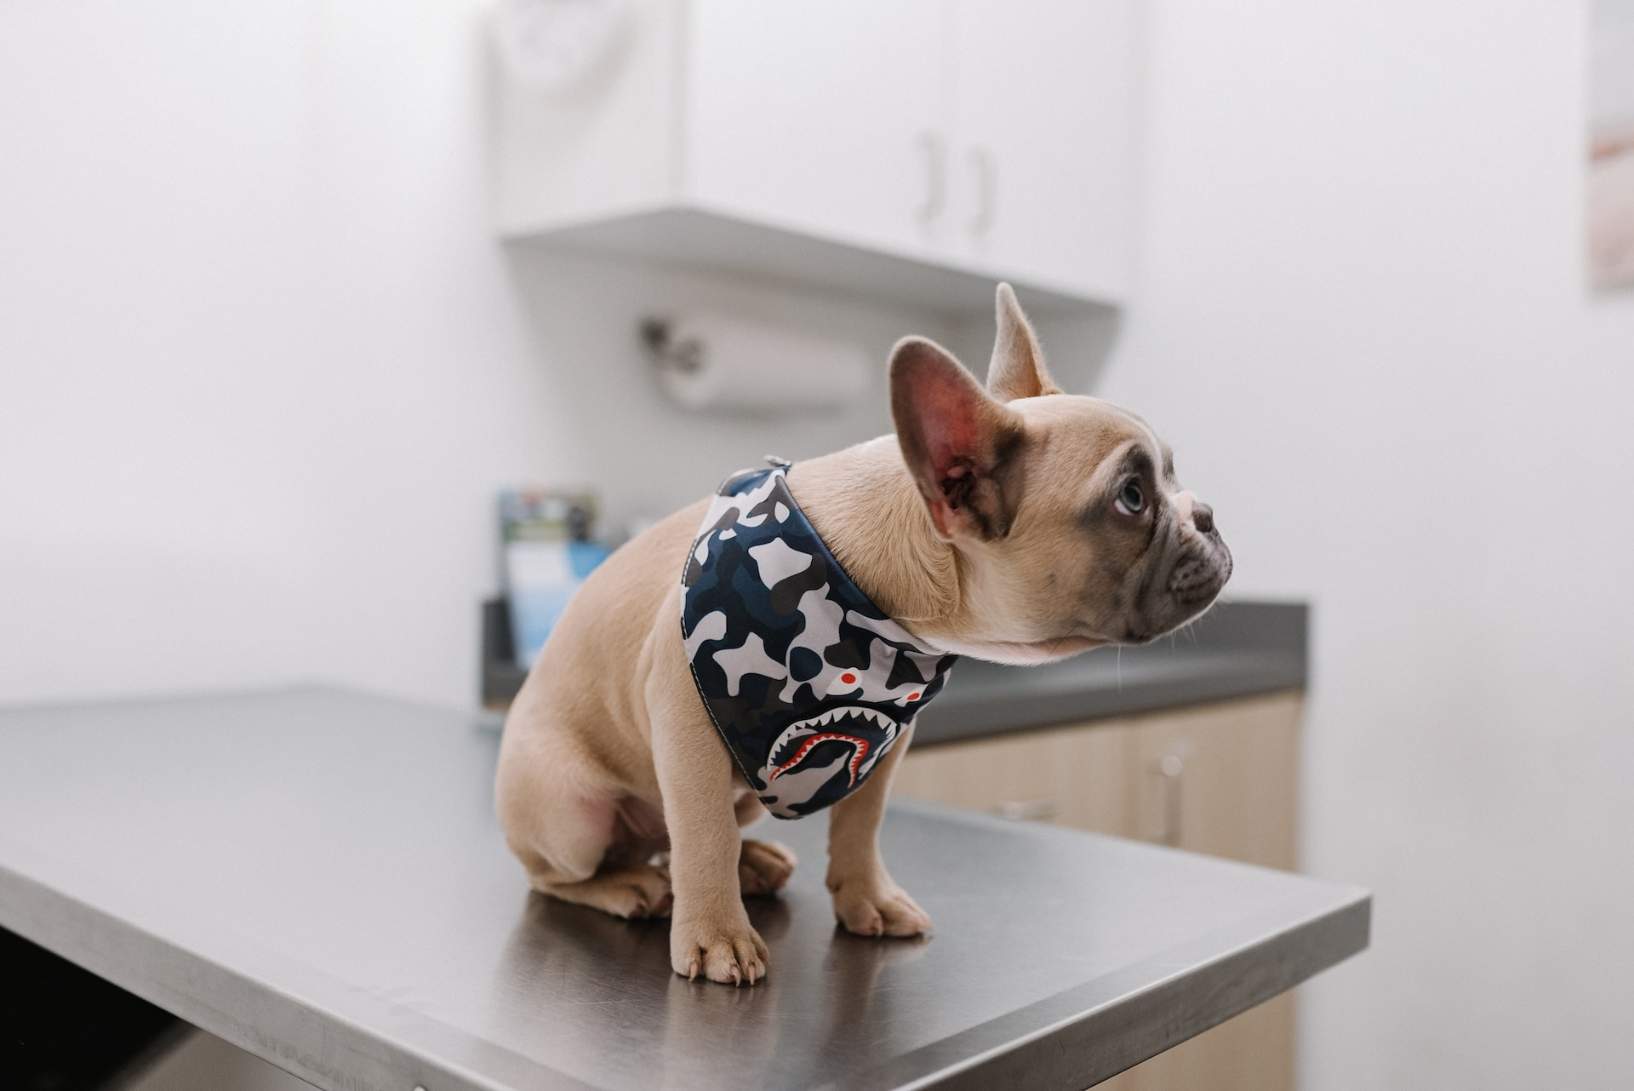
Ⅰ
Chapter
프로젝트 개요
홈펫케어(Home Pet Care)
프로젝트

Slide 4
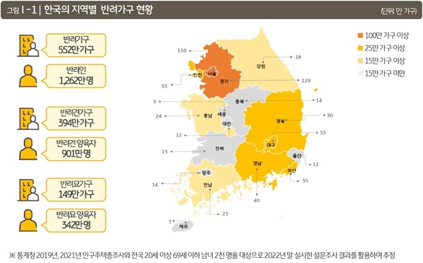
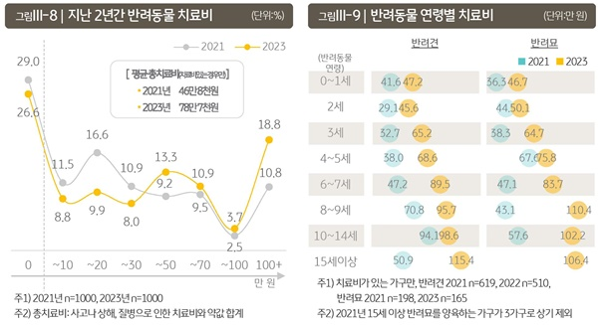
Ⅰ
Chapter
Ⅱ
Chapter
Ⅲ
Chapter
Ⅳ
Chapter
Ⅴ
Chapter
프로젝트 개요
팀원 소개
개발환경/과정
기능 구현
마치며
1. 주제 선정(프로젝트 목표)
주제 선정 이유 및 목표
반려 가구 증가 및
반려 동물 진단, 치료 비용 증가
AI를 활용하여 이미지에서 동물 환부를 검출하고
질병 종류를 진단할 수 있는 웹 사이트 구축
Notes:
요즘 반려동물을 키우는 사람이 점점 늘어나서 주변에서 심심치 않게 반려동물을 찾아볼 수 있다.
[오전 11:07]하지만 이에 비해 동물 병원비가 여전히 높은 가격을 형성하고 있어 보호자들에게 부담을 준다.
[오전 11:08]이를 해결해보고자 이 프로젝트를 기획했다.

Slide 5
Ⅰ
Chapter
Ⅱ
Chapter
Ⅲ
Chapter
Ⅳ
Chapter
Ⅴ
Chapter
프로젝트 개요
팀원 소개
개발환경/과정
기능 구현
마치며
2. 구현 방향
웹 사이트 동작 과정
Comment ----
Comment----------
Comment ---------------
Comment ------------------

Slide 6


Ⅰ
Chapter
Ⅱ
Chapter
Ⅲ
Chapter
Ⅳ
Chapter
Ⅴ
Chapter
프로젝트 개요
팀원 소개
개발환경/과정
기능 구현
마치며
3. 다이어그램(1/2)
Use-Case/ERD
회원 가입
회원 관리
공지사항 열람
회원 조회
회원 삭제
게시판 열람
user
병원 찾기
동물 진단
공지사항 관리
게시판 글 작성
사용자 인증
Administrator
공지사항 작성
공지사항 삭제
게시판 글 수정
공지사항 수정
member
게시판 글 삭제
개인정보 관리
게시판 글 삭제
개인정보 수정
회원 탈퇴

Slide 7
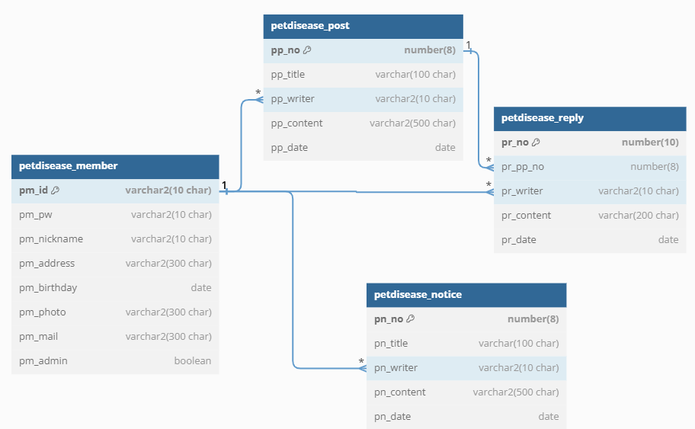

Ⅰ
Chapter
Ⅱ
Chapter
Ⅲ
Chapter
Ⅳ
Chapter
Ⅴ
Chapter
프로젝트 개요
팀원 소개
개발환경/과정
기능 구현
마치며
3. 다이어그램(2/2)
Use-Case/ERD
Oracle

Slide 8
Ⅰ
Chapter
Ⅱ
Chapter
Ⅲ
Chapter
Ⅳ
Chapter
Ⅴ
Chapter
프로젝트 개요
팀원 소개
개발환경/과정
기능 구현
마치며
4. 프로젝트 기능
기능

Slide 9
Ⅱ
Chapter
팀원 소개
홈펫케어(Home Pet Care)
프로젝트

Slide 10

Ⅰ
Chapter
Ⅱ
Chapter
Ⅲ
Chapter
Ⅳ
Chapter
Ⅴ
Chapter
프로젝트 개요
팀원 소개
개발환경/과정
기능 구현
마치며
1. 팀원 소개
이미지
이미지
이미지
이미지
팀장 최영휘
팀원 백진명
팀원 이승훈
팀원 박현수
담당 기능
담당 기능
담당 기능
담당 기능
Back-end
메인 페이지 디자인, 기본 구성 설계, 회원가입 등
Front-end
Back-end
회원 탈퇴, 수정, 게시판 페이지, 관리자 권한 관련, 관리자 페이지
Front-end
AI 동물 진단 모델 학습 – 안구 진단
전체 데이터 수집 및 전처리, 객체 검출 모델을 이용한 AI 학습
Flask 서버 구축을 통한 학습 모델 배포
AI 동물 진단 모델 학습 – 피부 진단
전체 데이터 수집 및 전처리, 객체 검출 모델을 이용한 AI 학습
Flask 서버 구축을 통한 학습 모델 배포
comment
comment
comment
comment
‘ 다양한 …
‘ 데이터 분석가 라는 꿈을 향해 꾸준히 나아가겠습니다.’

Slide 11
Ⅲ
Chapter
개발환경/과정
홈펫케어(Home Pet Care)
프로젝트

Slide 12









Ⅰ
Chapter
Ⅱ
Chapter
Ⅲ
Chapter
Ⅳ
Chapter
Ⅴ
Chapter
프로젝트 개요
팀원 소개
개발환경/과정
기능 구현
마치며
1. 개발 환경

Slide 13

Ⅰ
Chapter
Ⅱ
Chapter
Ⅲ
Chapter
Ⅳ
Chapter
Ⅴ
Chapter
프로젝트 개요
팀원 소개
개발환경/과정
기능 구현
마치며
2. Gantt Chart
프로젝트 수행 목표
1주차
2주차
3주차
4주차
2023-12-28
동물 진단 서비스 웹 구축
1일
4일
7일
11일
15일
19일
25일
시작
기본기능 구현
중간 점검
동물 진단 페이지 구성
test
일정계획
조 구성, 주제선정
Use Case
DB설계
최영휘 | 메인페이지
 | 회원가입
 | 공지사항
 | 병원/마켓 찾기
 | 동물진단 페이지
백진명 | 회원가입
 | 관리자 기능
 | 게시판
 | 동물진단 페이지
이승훈 | 데이터 취득 및 전처리
 | 학습 모델 생성 및 학습
 | 모델 웹 연계(배포)
박현수 | 데이터 취득 및 전처리
 | 학습 모델 생성 및 학습
 | 모델 웹 연계(배포)
마무리 및 검수
start
주제선정
시나리오 작성
DB설계 및 구축
메인페이지 작업
회원 가입 페이지 및 DB연계
공지사항 페이지 및 DB연계
위치기반, 검색 기능 포함
Flask 연계
동물진단 페이지
test
회원정보 수정 및 탍퇴(DB연계)
권한 정보 설정, 관리자 페이지 추가(회원 목록, 삭제 등), DB연계
게시글(이미지) 등록, 수정, 삭제(DB연계)
Flask 연계
동물진단 페이지
test
데이터 수집, 분석 및 학습을 위한 전처리
Test학습
학습
Flask 작업 및 연계
test
데이터 수집, 분석 및 학습을 위한 전처리
Test학습
학습
Flask 작업 및 연계
test
서비스 test

Slide 14
Ⅳ
Chapter
기능 구현
홈펫케어(Home Pet Care)
프로젝트

Slide 15






Ⅰ
Chapter
Ⅱ
Chapter
Ⅲ
Chapter
Ⅳ
Chapter
Ⅴ
Chapter
프로젝트 개요
팀원 소개
개발환경/과정
기능 구현
마치며
3. 동물 피부 진단
AI를 활용한 ---------
동물진단 서비스 제공----
---
---------
-------------
------------
------------------
핵심내용=-----------
--------
------
------
기타내용 작성 -------------------------------
------------------------------------------------
-------------------------------------------
------------------------------------------------
---------------------------------------------------
-----------------
------------
--------------
----------
-----------------
-------------------
-------------------
----------------
-------------
-----------------
-----------
홈펫케어(Home Pet Care) 프로젝트

Slide 16
Ⅴ
Chapter
마치며
홈펫케어(Home Pet Care)
프로젝트

Slide 17


Ⅰ
Chapter
Ⅱ
Chapter
Ⅲ
Chapter
Ⅳ
Chapter
Ⅴ
Chapter
프로젝트 개요
팀원 소개
개발환경/과정
동물 진단
마치며
-----
빅데이터 AI를 활용한
유저 친화적 동물진단 서비스 제공---
-----
-----
------
사용자 편의성을 위한 설계
관리를 위한 기능 추가
향후 추가 예정 사항
-------------
-----------------
-----------
-------------------------
------------------------
-----------
-
-
-
-
-
-
-
-
-
홈펫케어(Home Pet Care) 프로젝트

Slide 18
홈펫케어(Home Pet Care)
프로젝트
Q&A

Slide 19
홈펫케어(Home Pet Care)
프로젝트
감사합니다
Thank you for Listening

